Slide 1
ҚАЗАҚ МАҚАЛ-МӘТЕЛДЕРІНЕ АРНАЛҒАН ШЕТЕЛДІК БАСЫЛЫМДА МАҚАЛА ЖАРИЯЛАУ
Ассоциативті профессор
Гульнара Әбілдақызы
Омарбекова
Кітап - оқығандікі, білім тоқығандікі.
Ақыл - тозбайтын тон,
Білім – таусылмайтын кен.
Білегі күшті бірді жығады,
Білімі күшті мыңды жығады.
Күш — білімде,
Білім — кітапта.

Slide 2
Мақал – тәжірибеден шыққан ақиқат түрінде айтылатын сөз (А. Байтұрсынұлы)
1. Жинақ жарияланатын Peter Lange Publishing баспасының халықаралық фольклористика сериясы (АҚШ) туралы ақпарат (Erik Aasland)
2. Peter Lange Publishing баспасының талаптары туралы мәлімет (Erik Aasland)
3. Халықаралық басылымға ұсынылатын мақаланың құрылымы (Г.Ә.Омарбекова)
4. Қолжазбаға қойылатын талаптар (Г.Ә.Омарбекова)
5. Сұрақ-жауап алмасу (Г.Ә.Омарбекова)

Slide 3
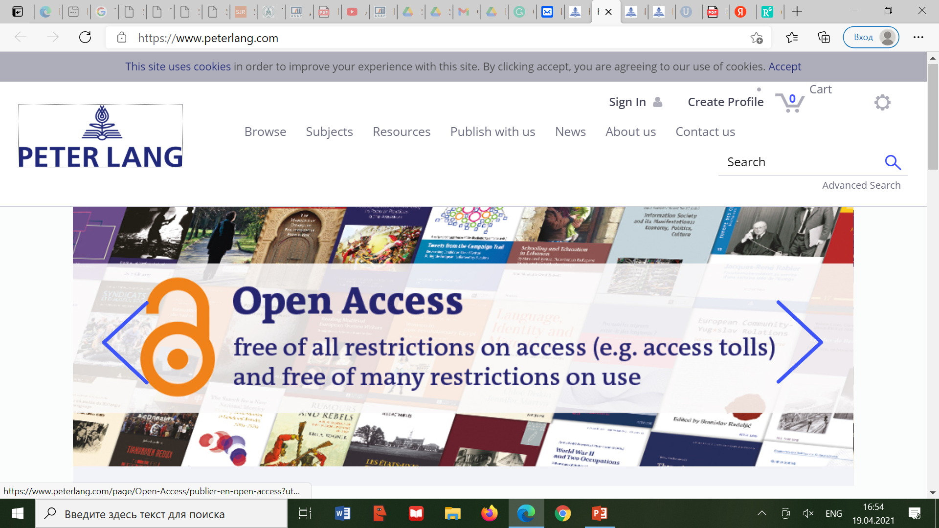
Peter Lang - гуманитарлық және әлеуметтік ғылымдармен айналысатын, монографиялардан бастап студенттерге арналған оқулықтарға дейінгі барлық басылым спектрін қамтитын халықаралық баспа

Slide 4

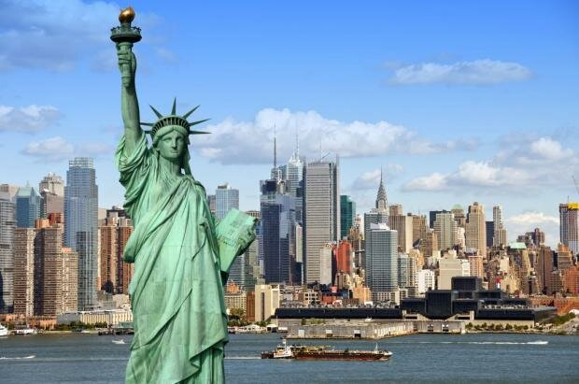
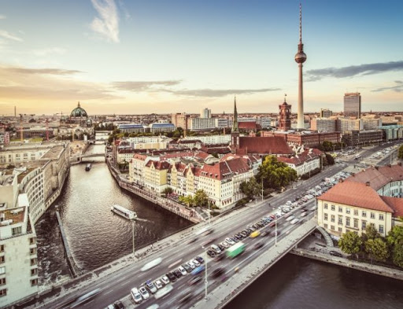
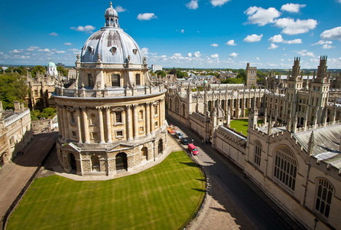
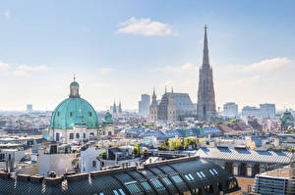
Peter Lang GmbH 1970 жылы Франкфурт қаласында швейцариялық баспагер Питер Лангтың басшылығымен (2001 ж.) құрылған.
1977 жылы бірқатар қайта құрулардың нәтижесінде баспа үйі Peter Lang AG болып өзгертіліп, оның штаб-пәтері Бернге көшті. Бүгінгі таңда басылымның филиалдары Берлинде, Брюссельде, Майндағы Франкфуртта, Нью-Йоркте, Оксфордта және Венада орналасқан.

Slide 5

Баспа негізінен ағылшын, неміс және француз тілдерінде әдебиеттер шығарады.
Негізгі баспа нарығы - Еуропа мен Солтүстік Америкадағы университеттердің кітапханалары, ал кітаптар кітап дүкендерінде сатылмайды.

Slide 6
Peter Lang Publishing
Питер Ланг академиялық баспа саласында 40 жылдан астам тәжірибесі бар, әлемдегі гуманитарлық және әлеуметтік ғылымдарға мамандандырылған және жыл сайын 1800-ден астам баспа өнімін шығарады. Швейцарияның Берн қаласындағы штаб-пәтері Берлинде, Бернде, Брюссельде, Оксфордта және Нью-Йоркте орналасқан редакциялық компаниялармен тығыз байланыста жұмыс істейтін және жергілікті редакциядан шыққан редакторлардың қолдауымен атқарушы басқару, сату және тарату қызметтерінің орталық хабы болып табылады.

Slide 7

Бірнеше тілді аймақтарда жұмыс істейтін заманауи өзгерістерге бейім баспа тобы, Peter Lang Group бұл өз саласында ерекше танымалдыққа ие және жоғары оқу орындары мен академиялық инстиуттарға жоғары сапалы баспа қызметтерін ұсынуға, академиялық зерттеулерді бүкіл әлемде кеңінен таратады.

Slide 8
Жылдар бойы жинаған бедел
Peter Lang-тың ауқымды басылымдары дүниежүзі бойынша оқырман арасында танымалдыққа ие. Мәдениеттану, білім, кинотану, тарих, құқық, лингвистика және аударма ісі, әдебиет, медиа және коммуникация, философия және теология сияқты пәндер бағыттары бойынша жарияланымдарымен танымал болғанымен де, әрқашан жаңадан дамып келе жатқан академиялық бағыттар мен зерттеу нысандарын қолдайды.

Slide 9
Ғаламдық қол жетімділік
Біздің кітаптар дүниежүзілік интернет-дүкендері, кітап дүкендері, дистрибьюторлар мен академиялық кітапханалармен серіктестік арқылы қолжетімді болып табылады.
Біздің басылымдардың қажетті аудиторияға жетуіне сенімді болу үшін біз көптеген әлемдік маркетингтік кампанияларға қатысамыз, ірі кітап көрмелеріне және мамандардың конференцияларына қатысамыз, академиялық қауымдастықтармен тығыз қарым-қатынас жасаймыз. Біздің әлеуметтік желілердегі ізбасарлар контингентінің өсуі де біздің кітаптарымыз туралы ақпараттың тарауына өз көмегін тигізеді.

Slide 10
АВТОРЛАРДЫҢ ПІКІРЛЕРІ
"Peter Lang has an excellent international reputation in inter alia Modern Languages (especially the European Languages, including my own area of French Studies), Film Studies and certain areas of Education. In particular, they are publishers who encourage interdisciplinary projects, which by their very nature test paradigms and eschew easy assimilation by lay readerships." | «Питер Ланг басқалардан басқа заманауи тілдерде (әсіресе Еуропалық тілдерде, оның ішінде французтану саласында), кинотану және білім берудің белгілі салаларында тамаша халықаралық беделге ие. Атап айтқанда, ол пәнаралық жобаларды қолдайтын баспагер, жұмысқа қоятын сын-ескертпелері шынайы табиғи және қарапайым оқырмандар арасынан оңай ассимиляциядан аулақ болу.
Peter Lang is a reliable partner for the publication of academic book series: The collaboration is uncomplicated, books are thoroughly produced and publishing experience is combined with a commitment to the individual book project." | Питер Ланг - академиялық кітаптар сериясын шығару үшін сенімді серіктес: ынтымақтастық жасау күрделі емес, кітаптар тиянақты шығарылады және баспа тәжірибесі жеке кітап жобасына деген ұмтылыспен үйлеседі».
My copies of the book have just arrived and I wanted to say how delighted I am with it and to say a big thank you. It's the first book with my name on the outside so I was always going to be proud of it, but the eye-catching and memorable cover (once seen, never forgotten) and the beautiful, premium production has made me even more proud of it and impatient for the world to see – and buy! – it. Thank you for all your help and hard work; it's greatly appreciated. You have done a fantastic job." | Менің кітабымның даналары жақында келді, мен оған қуаныштымын және үлкен рахметімді айтқым келді. Бұл менің жазған алғашқы кітабым, сондықтан мен оны әрдайым мақтан тұтамын, бірақ көз тартарлық және есте қаларлық мұқабасы (бір рет көргеннен-ақ, ешқашан ұмытылмайды) және әдемі, премиум өнім мені одан сайын қуанта түсті және әлемге жар салуға шыдамсызбын, тез сатып ал! Барлық көмегіңіз бен еңбегіңіз үшін рахмет; жоғары бағалаймын. Сіздер керемет жұмыс жасадыңыздар».

Slide 11
https://www.peterlang.com/view/serial/IFO
Edited By Carolyn Dundes and Wolfgang Mieder
This series includes theoretical studies of any genre or aspect of folklore. The series welcomes individually authored and collaboratively authored books, monographs, collections of data, bibliographies, and Festschriften. The emphasis will be on analytic and methodological innovations in the consideration of myth, folktale, legend, superstition, proverb, riddle, folksong, festival, game, or any other form of folklore as well as any of the interpretative approaches to folklore topics. Inquiries or manuscripts in English should be submitted to Professor Wolfgang Mieder, Department of German and Russian, 422 Waterman Building, University of Vermont, Burlington, VT 05405-0160.
Редакторлар Кэролин Дандес пен Вольфганг Мидер.
Бұл топтамаға фольклордың кез-келген жанрын немесе аспектісін теориялық зерттеу кіреді. Серия жеке авторлық және бірлесіп жазылған кітаптарды, монографияларды, деректер жинағын, библиографияны және мерейтойға арналған арнайы жанрдағы басылымды қабылдайды. Миф, фольклор, аңыз, ырым, мақал, жұмбақ, фольклор, фестиваль, ойын немесе фольклордың басқа түрлерін қарастырудағы аналитикалық және әдістемелік жаңалықтарға, сондай-ақ фольклор тақырыптарына интерпретациялық тәсілдердің кез-келгеніне баса назар аударылады. Ағылшын тіліндегі анықтамалар немесе қолжазбалар Вермонт университеті, Берлингтон, 422 Waterman Building, неміс және орыс тілдері кафедрасы, профессор Вольфганг Медерге тапсырылуы керек, VT 05405-0160.

Slide 12
Ұсынылатын тақырыптар
Қазақ және түркітілдес халықтар фольклорының жалпы мәселелері: Қазақ мақал-мәтелдерін зерттеуде компьютерлік немесе корпус лингвистиканың мүмкіндіктері және т.б.
Мақал-мәтелдерді қолданудың заманауи мәселелері: Мақал-мәтелдердің бұқаралық ақпарат құралдары мен әлеуметтік желілерде заманауи қолданысы; Мақал-мәтелдерді дискурсивті экология шеңберінде зерттеу; Мақал-мәтелдердің қолданысының тілдің өміршеңдігімен байланысы және т.б.
Мақал-мәтелдер - мәдениеттің ажырамас бөлігі: Қазақ мақал-мәтелдерінің кеңестік кезеңдегі қолдану, зерттелу тарихынан (мысалы, Абай, М. Әуезов, Б. Момышұлы және т.б.); Мақал-мәтелдер - этно-ұлттық бірегейліктің айғағы (мысалы, Шоқан Уалиханов); Мақал-мәтелдер әлемнің ұлттық танымдық бейнесінің көрінісі және т.б.
Сыныптағы мақал-мәтел (педагогикада): Мәдениетаралық диалог пен білім беру үшін материал ретінде әртүрлі ұлттардың мақал-мәтелдері; Оқушылардың жеке тұлғасын қалыптастыруда мақал-мәтелдерді қолдану; Оқушылардың этномәдени құзыреттілігін қалыптастырудағы мақал-мәтелдердің рөлі және т.б.

Slide 13
Маңызды күндер:
Аңдатпаны (200 сөз) және қолданылатын әдебиеттер тізімін жіберу: 10 мамыр
Аңдатпаны қабылдау туралы ақпарат: 20 мамыр
Қолжазбаны жіберу: 30 маусым
Қолжазбаның қабылданғаны туралы мәлімет: 20 шілде
Баспаға жіберу: 10 тамыз
Жинақ Питер Лaнгтің авторлық құқығымен шығады.
Аңдатпаны/қолжазбаны nuproject2021@gmail.com электрондық поштаға жіберіңіз.

Slide 14
Қолжазбаға қойылатын талаптар/
Peter Lang Submission Guidelines. January 2018
Submitting your manuscript
Қолжазба отандық, халықаралық мақал зерттеуші авторлардың еңбектеріне сілтемемен халықаралық стильде ағылшын тілінде word (.doc немесе .docx файл) форматында тапсырылады.
Сіздің қолжазбаңызды электронды түрде толық бір пакетте жинақтап, аңдатпаны/қолжазбаны nuproject2021@gmail.com электрондық поштаға жіберіңіз.
Грамматика, орфография және стильдік тұрғыдан дұрыс жазу маңызды іріктеу критерийі болып саналады.
Егер сіздің қолжазбаңызда ағылшын тілінде қателер болса, ол қайтарылады.
Ағылшын тілінде сөйлемейтін авторларға қолжазбаны ағылшын тілінде сөйлейтін адам тексеріп, қайта қарау ұсынылады. Сонымен қатар, сіз қолжазбаның ағылшын тілін жақсарту үшін тілдік редакциялау қызметін пайдалана аласыз.
Егер сіз сызбаларды (графиктер, диаграммалар, фотосуреттер немесе иллюстрациялар) қоссаңыз, әр сызбаны бөлек JPG, TIFF немесе Excel файлы түрінде беріңіз және оны WeTransfer, Dropbox немесе осыған ұқсас құралғыда жіберіңіз. Сонымен қатар, кез-келген басқа материалдарды, мысалы, рұқсат алған ақпарат немесе жарнамалық материалдар жіберсеңіз оған қоса сатып алғандығыңыз таралы рұқсатыңызды қоса жіберу сұралады.

Slide 15
Қолжазбаға қойылатын талаптар/
Peter Lang Submission Guidelines. January 2018
Submitting your manuscript
Автор ұсынылған материалдардың ешқайсысында плагиатқа жол бермеуі керек. Плагиат байқалса, қолжазбадан дереу бас тартуға тура келеді. Автордан басқа кез келген авторға дұрыс сілтеме келтірілуі керек.
Егер автор бірдей жұмысты немесе біраз айтарлықтай ұқсас жұмысты бірнеше баспагерлерге ұсынса, ол бұл туралы редакторға хабарлайды.

Slide 16
Кітаптың атауы және тарау атаулары/
Parts of the manuscript
Сандық дәуірдегі автор ретінде Интернеттен тақырып іздейтін әлеуетті оқырмандарға ұнайтын кілт сөздер мен сөз тіркестерін қолданып, кітабыңыз бен тарау атауларыңызды мұқият таңдап алыңыз. Сипаттамалық және бұрын таныс тақырыптардың орнына оқырманды өзіне тартатын тың тақырып таңдаңыз.
Тақырыпшалар
Қарапайым және/немесе курсив түріндегі тақырыпшалардың деңгейлерін саралап, тақырыпшаларды нақты иерархиямен орналастырыңыз. Тақырыпшаларды нөмірлемеуіңізді сұраймыз.
Сілтемелер немесе ескертпелер/Endnotes or Footnotes
Сілтемелерді қалай қою керектігін редактордан біліңіз. Түсіндірмені word-пен жазыңыз. Сандар тыныс белгілерінен кейін келуі керек.
Суреттер мен кестелер
Суреттер мен кестелер 11 см-ден аспауы керек.
Иллюстрациялар
Әрбір иллюстрация файлы (JPG, TIFF немесе Excel) нақты белгіленіп, суреттер тізіміне сәйкес келуі керек (мысалы, 1-сурет/e.g. Figure 1).

Slide 17
Білім ауысады,
Ырыс жұғысады.
ҚОЛЖАЗБАНЫҢ ҚҰРЫЛЫМЫ

Slide 18

1. Аңдатпа/Abstract
Аңдатпа (лат.annotatіo – ескерту, аңдату) – таңдалған тақырыптың мәні мен жаңашылдығы туралы оқырманға қысқаша баяндау арқылы оқырманның назарын аудару, оның қызығушылығын ояту, жалпы ғылыми жұмыс туралы мәлімет беру

Slide 19
2. Кіріспе – зерттеудің негіздемесі/ Introduction
3. Әдебиетке шолу /Literature review
1. Зерттеу саласына оқырманға бағыт беру үшін жалпы тақырыпқа шолу жасаудан бастаңыз.
2. Туындаған мәселені неғұрлым кең мазмұнда сипаттаңыз. Осы зерттеу арқылы мәселені қалай шешуге болатындығын түсіндіріңіз.
3. Алған тақырыбыңыздың өзектілігін сипаттаңыз.
4. Оқырманды сіз ашатын мәселенің жаңа тұжырымдамасына жетелеңіз.
5. Осы тақырып бойынша қандай зерттеулер жүргізілгенін және бұл тақырыптың практикалық және эмпирикалық тұрғыдан, теориялық тұрғыдан да маңызды екенін қысқаша түсіндіріңіз.
6. Осы бөлімге шамамен 2-4 бетті арнаңыз.
– ұсынатын ғылыми тақырыпқа қатысты жарияланған әдебиеттерге объективті, салыстырмалы, сыни мазмұнда шолу жасау, осы тақырыптың олқы ашылмаған тұсын табу

Slide 20
4. Әдіснама. Әдістер/Methodology. Methods.
5. Нәтижелерді талқылау/ Discussion of the Results
1. Зерттеу философиясы. Қолданылған әдістеме мен әдістерді зерттеу мақсаттарына байланысты автор академиялық әдебиеттерге сүйене отырып, зерттеу үшін таңдалған парадигманы неге таңдағанын дәлелдеуі керек.
2. Зерттеу әдісі: сапалық, сандық немесе аралас әдістер. Сіз мұны академиялық дереккөздерге сүйене отырып дәлелдеуіңіз керек.
3. Деректерді жинау әдісі: деректерді жинау үшін қолданылатын әдісті түсіндіріңіз. Мысалы, сауалнама, талдау, жинақтау. (Неліктен? Артықшылықтары? Кемшіліктері?)
4. Деректерді талдау әдісі: бұл жиналған мәліметтер әдісі мен түріне байланысты. Егер бұл сандық мәліметтер болса, сіз сипаттамалық талдау жасайсыз, егер оның сапалы мәліметтері болса, сіз тақырыптық талдауды, контент-анализді және баяндауды т.б. әдістерді қолдана аласыз.
1. Бұл бөлім зерттеудің нәтижелерін олардың негізгі гипотезаларымен және зерттеу сұрақтарымен байланыстырады және түсіндіреді, оқырман үшін зерттеудің практикалық және теориялық салдары мен нәтижелерін көрсетеді.
2. Бұл бөлімде нәтижелер алғашқы зерттеу сұрағы тұрғысынан түсіндіріледі. Нәтиженің зерттеу сұрағына не ғылыми болжамға қаншалықты жауап бергенін анықтайды.
3. Жинақталған нәтижені ғылыми талдау, өңдеу арқылы қол жеткізген нәтижені түсіндіру, баяндау.

Slide 21
6. Зерттеудің маңыздылығы/Implications of the Study
7. Қорытынды. Ұсыныстар/ Conclusion.Recommendations
1. Бұл бөлімде зерттеу нәтижелерін екі контексте талқылаңыз: әдебиетке шолу бөліміндегі теориялық және өз пәніңіз туралы білім базасына және сіздің зерттеуіңізге мүдделі тараптардың кең қауымдастығына тигізетін практикалық әсерлеріне тоқталыңыз.
2. Практикалық нәтижелерді сипаттағанда, сіздің жұмысыңыз сіздің салаңыздың кәсіпқойлары, сондай-ақ сабақтас пәндердің мамандары үшін қалай пайдалы немесе пайдаланылуы мүмкін екенін талқылаңыз.
Зерттеу нәтижесі бойынша қол жеткен тұжырымдарды қорытындылау, болашақ зерттелуі тиіс мәселелерге ұсыныстар беру.

Slide 22
Reference list: Number the references (numbers in square brackets) in the list in the order in which they appear in the text.
A. Paivio, B. Jansen, L.J. Becker, Comparisons through the mind’s eye, Cognition 37 (2) (1975) 635–647.
A.W.C. Yuen, Lamotrigine: a review of antiepileptic efficacy, Epilepsia 35 (Suppl. 5) (1994) S33–S36.
R. Glaser, L. Bond (Eds.), Testing: Concepts and Research, American Psychologist 36 (10) (1981) (special issue).
N. Yasuda, S.-i. Takagi, A. Toriumi, Spectral shape analysis of infrared absorption of thermally
grown silicon dioxide films, in: T. Hattori, K. Wada, A. Hiraki (Eds.), Proceedings of the Second International Symposium on the Control of Semiconductor Interfaces, ISCSI-2, Karuizawa, Japan, October 28–November 1, 1997, Appl. Surf. Sci. 117–118 (June (II)) (1997) 216–220.
E.H.M. Assink, N. Verloop, Het aanleren van deel–geheel relaties (Teaching part–wholerelations), Pedagogische Studiën 54 (1977) 130–142 (in Dutch).
H1 Collaboration, Nucl. Phys. B 504 (1997) 3.
S. Weikert, D. Freyer, M. Weih, N. Isaev, C. Busch, J. Schultze, et al., Rapid Ca²⁺-dependent
NO-production from central nervous system cells in culture measured by NO-nitrite/ozone chemoluminescence, Brain Res. 748 (1997) 1–11.
J.C. VanDecar, R.M. Russo, D.E. James, W.B. Ambeh, M. Franke, Aseismic continuation of the Lesser Antilles slab beneath northeastern Venezuela. J. Geophys. Res. 108 (2003) 2043, doi:10.1029/2001JB000884.
W. Strunk Jr., E.B. White, The Elements of Style, third ed., MacMillan, New York, 1979 (Chapter 4).
College Bound Seniors, College Board Publications, Princeton, NJ, 1979

Slide 23
Қолданылған сілтемелер:
https://www.peterlang.com/view/serial/IFO
Толық қолжазбаны форматтау және жазу нұсқауларын табасыз: https://www.peterlang.com/page/authors/publishing-with-us
https://www.peterlang.com/browse?page=2&pageSize=10&sort=datedescending&t=LING

Slide 24

Назарларыңызға рақмет! gulnara.omarbekova@nu.edu.kz

